Slide 1









Je parle comme...
Un canard
Une personne amoureuse
Une grenouille
Liberteegalitecreativite.wordpress.com
Un chanteur/une chanteuse
Une sorcière
Un(e) pirate
Un prince/
une princesse
Un robot
Un coq

Slide 2










Je parle comme...
Un(e) professeur(e)
Liberteegalitecreativite.wordpress.com
Une vache
Un oiseau
Un bébé
Un perroquet
Un acteur/une actrice
Une personne surprise
Une personne en colère
Une personne triste

Slide 3
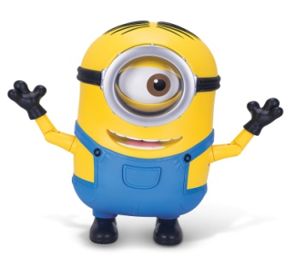


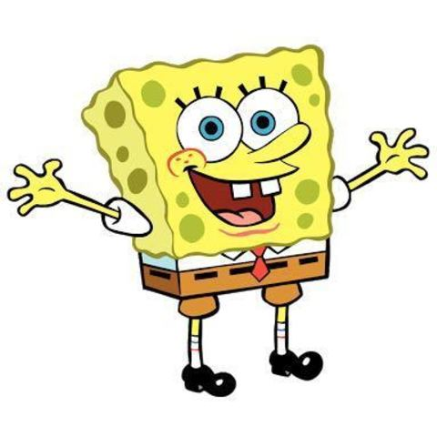
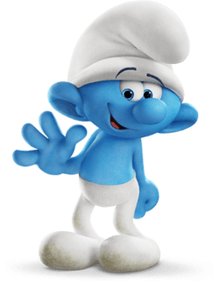



Je parle comme...
Un minion
Un loup
Liberteegalitecreativite.wordpress.com
Un dragon
Bob
l’éponge
Les Schtroumpf
Les Schtroumpf
Une vieille
Père Noël
Un vieux

Slide 4

Je parle comme...
Liberteegalitecreativite.wordpress.com

Slide 5
Je parle comme...
Donner une “monnaie-question” à chaque élève.
Parler (lirer en voix haut) comme le personnage de la “monnaie-question” (faire des onomatopées et des gestes, imiter la voix…)
Le groupe doit deviner le presonnage.
Merci d’avoir telechargé
Liberteegalitecreativite.wordpress.com

